Slide 1


ยินดีต้อนรับสู่
Cyber Security Workshop
DNS SEC
Bangkok
8-9 May 2019
The material in these slides are based on Karst Koymans’ CIA
course material, see: https://www.os3.nl/2020-2021/courses/cia/start

Slide 2
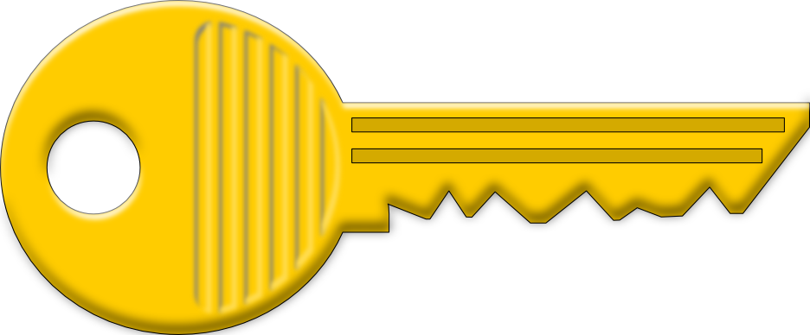
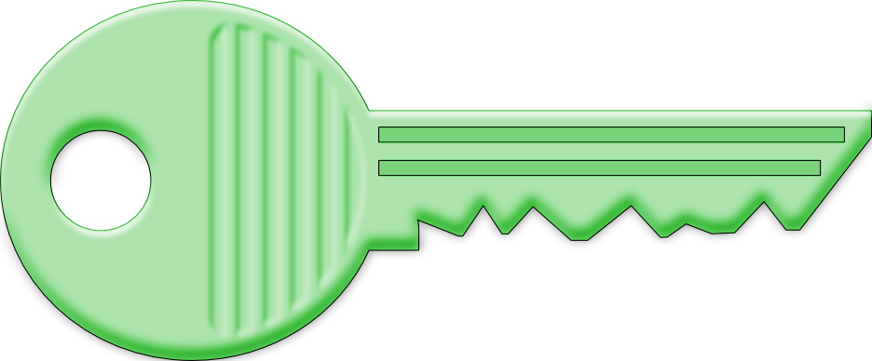
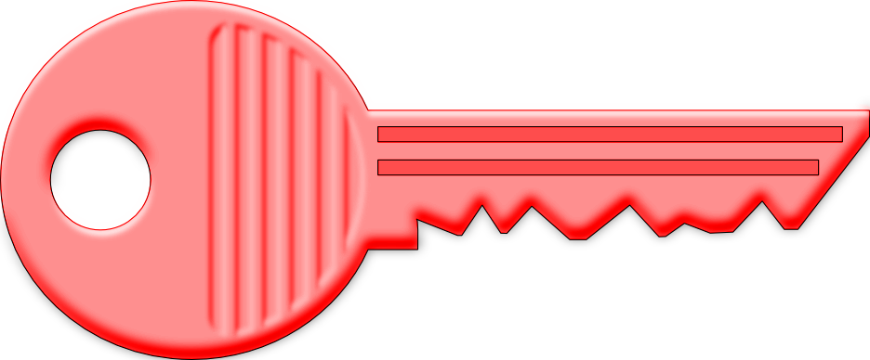


DNS Security Extensions (DNSSEC)
Chain of Trust
▪
Zones with distributed authority
DNSKEY
▪
Chain of trust follows delegations
.
.lol DS
✓
.org DS
✓
.th DS
✓
▪
DNSKEY
P
ublic key of zone
DNSKEY
DNSKEY
DNSKEY
▪
DS
Hash of
DNSKEY
.lol
.th
.org
signed by parent
bangkok.lol DS
✓
DNSKEY
bangkok.lol.
ait.ac.th.

Slide 3
DNS Security Extensions (DNSSEC)
Validation
Server
Vulnerability
Spoofing & MITM
bangkok.lol. A
Authoritatives
lol. NS
.
Application
lol. DS
bangkok.lol. A
Validating
lol. DNSKEY
Stub
bangkok.lol. A
getaddrinfo()
Recursive
lol. DNSKEY
bangkok.lol. NS
lol.
OS
bangkok.lol. A
Resolver
bangkok.lol. DS
bangkok.lol. DNSKEY
bangkok.lol. A
bangkok.lol.
✓
bangkok.lol. DNSKEY
bangkok.lol. A

Slide 4
DNS Security Extensions (DNSSEC)
Properties
DNSSEC gives you
  Authenticity - You can prove the origin
  Integrity - Detect alteration
DNSSEC does not give you
  Confidentiality - Anyone can read it

Slide 5
DNS Security Extensions (DNSSEC)
History
Original spec January 1997 (RFC2065)
Revised spec March 1999 (RFC2535)
“Final” spec March 2005
  DNSSEC-bis (RFC4033, 4034 and 4035)
“Final” addition from February 2008
  NSEC3 (RFC5155)
Root zone signed 15 July 2010

Slide 6
DNSSEC Resource records
To build the Chain of Trust
  DNSKEY
    Public key for the zone at the Apex
    Used to verify signatures in the zone
    Root DNSKEYs are well known
  DS
    Delegation signer
    DNSKEY with a DS in the parent: Secure Entry Point (SEP)
  RRSIG
    Resource Record (set) SIGnature

Slide 7
DNSSEC Resource records
DNSKEY
+-+-+-+-+-+-+-+-+-+-+-+-+-+-+-+-+-+-+-+-+-+-+-+-+-+-+-+-+-+-+-+-+
| Flags | Protocol | Algorithm |
+-+-+-+-+-+-+-+-+-+-+-+-+-+-+-+-+-+-+-+-+-+-+-+-+-+-+-+-+-+-+-+-+
/ /
/ Public Key /
/ /
+-+-+-+-+-+-+-+-+-+-+-+-+-+-+-+-+-+-+-+-+-+-+-+-+-+-+-+-+-+-+-+-+
example.com. 86400 IN DNSKEY 256 3 5 ( AQPSKmynfzW4kyBv015MUG2DeIQ3
Cbl+BBZH4b/0PY1kxkmvHjcZc8no
kfzj31GajIQKY+5CptLr3buXA10h
WqTkF7H6RfoRqXQeogmMHfpftf6z
Mv1LyBUgia7za6ZEzOJBOztyvhjL
742iU/TpPSEDhm2SNKLijfUppn1U
aNvv4w== )

Slide 8
DNSSEC Resource records
DNSKEY – Flags
+-+-+-+-+-+-+-+-+-+-+-+-+-+-+-+-+-+-+-+-+-+-+-+-+-+-+-+-+-+-+-+-+
| Flags | Protocol | Algorithm |
+-+-+-+-+-+-+-+-+-+-+-+-+-+-+-+-+-+-+-+-+-+-+-+-+-+-+-+-+-+-+-+-+
/ /
/ Public Key /
/ /
+-+-+-+-+-+-+-+-+-+-+-+-+-+-+-+-+-+-+-+-+-+-+-+-+-+-+-+-+-+-+-+-+
256 – Zone Signing Key (ZSK)
257 – Key Signing Key (KSK)
  Only used to sign the DNSKEY RRset
385 – Revoked Key Signing Key (RFC5011)

Slide 9

DNSSEC Resource records
DNSKEY – Flags
SOA ns.uniblabla. …
bangkok.lol. NS ns.bangkok.lol.
DS keytag alg
lol. DNSKEY (KSK)
✓
DNSKEY (ZSK)
✓
256 – Zone Signing Key (ZSK)
257 – Key Signing Key (KSK)
✓
✓
SOA ns.bangkok.lol. …
NS ns.bangkok.lol.
NS ns.nlnetlabs.nl.
bangkok.lol. DNSKEY (KSK)
✓
DNSKEY (ZSK)
✓
✓
✓

Slide 10
DNSSEC Resource records
DNSKEY – Protocol
+-+-+-+-+-+-+-+-+-+-+-+-+-+-+-+-+-+-+-+-+-+-+-+-+-+-+-+-+-+-+-+-+
| Flags | Protocol | Algorithm |
+-+-+-+-+-+-+-+-+-+-+-+-+-+-+-+-+-+-+-+-+-+-+-+-+-+-+-+-+-+-+-+-+
/ /
/ Public Key /
/ /
+-+-+-+-+-+-+-+-+-+-+-+-+-+-+-+-+-+-+-+-+-+-+-+-+-+-+-+-+-+-+-+-+
3

Slide 11
DNSSEC Resource records
DNSKEY – Algorithm
+-+-+-+-+-+-+-+-+-+-+-+-+-+-+-+-+-+-+-+-+-+-+-+-+-+-+-+-+-+-+-+-+
| Flags | Protocol | Algorithm |
+-+-+-+-+-+-+-+-+-+-+-+-+-+-+-+-+-+-+-+-+-+-+-+-+-+-+-+-+-+-+-+-+
/ /
/ Public Key /
/ /
+-+-+-+-+-+-+-+-+-+-+-+-+-+-+-+-+-+-+-+-+-+-+-+-+-+-+-+-+-+-+-+-+
1 | RSA/MD5
3 | DSA/SHA1
5 | RSA/SHA1
6 | DSA-NSEC3-SHA1
7 | RSASHA1-NSEC3-SHA1
8 | RSA/SHA-256
10 | RSA/SHA-512
12 | GOST R 34.10-200
13 | ECDSA Curve P-256 with SHA-256
14 | ECDSA Curve P-384 with SHA-384
15 | Ed25519
16 | Ed448

Slide 12
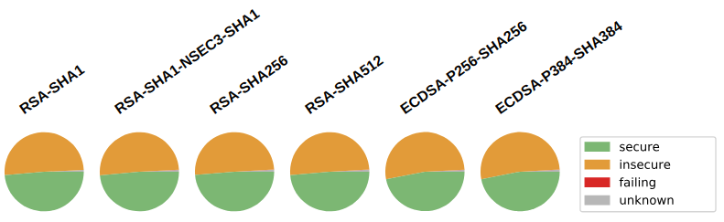
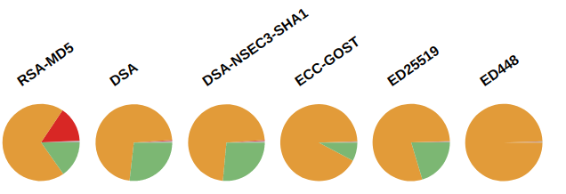
DNSSEC Resource records
DNSKEY – Algorithm
https://www.rootcanary.org/

Slide 13
DNSSEC Resource records
DS
+-+-+-+-+-+-+-+-+-+-+-+-+-+-+-+-+-+-+-+-+-+-+-+-+-+-+-+-+-+-+-+-+
| Key Tag | Algorithm | Digest Type |
+-+-+-+-+-+-+-+-+-+-+-+-+-+-+-+-+-+-+-+-+-+-+-+-+-+-+-+-+-+-+-+-+
/ /
/ Digest /
/ /
+-+-+-+-+-+-+-+-+-+-+-+-+-+-+-+-+-+-+-+-+-+-+-+-+-+-+-+-+-+-+-+-+
bangkok.lol. 900 IN DS 22826 13 2 ( 95FB394DD3054FEC65B1F86A9F2F
298F6237A6FC1513DF33DCC8E986 )

Slide 14
DNSSEC Resource records
DS – Key Tag
+-+-+-+-+-+-+-+-+-+-+-+-+-+-+-+-+-+-+-+-+-+-+-+-+-+-+-+-+-+-+-+-+
| Key Tag | Algorithm | Digest Type |
+-+-+-+-+-+-+-+-+-+-+-+-+-+-+-+-+-+-+-+-+-+-+-+-+-+-+-+-+-+-+-+-+
/ /
/ Digest /
/ /
+-+-+-+-+-+-+-+-+-+-+-+-+-+-+-+-+-+-+-+-+-+-+-+-+-+-+-+-+-+-+-+-+
uint32_t keytag (uint8_t key[], size_t keysize)
{
uint32_t ac;
size_t i;
for ( ac = 0, i = 0; i < keysize; ++i )
ac += (i & 1) ? key[i] : key[i] << 8;
ac += (ac >> 16) & 0xFFFF;
return ac & 0xFFFF;
}

Slide 15
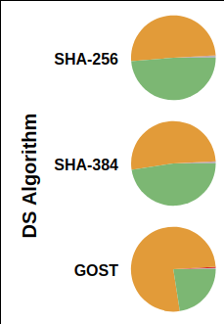
DNSSEC Resource records
DS – Digest Type
+-+-+-+-+-+-+-+-+-+-+-+-+-+-+-+-+-+-+-+-+-+-+-+-+-+-+-+-+-+-+-+-+
| Key Tag | Algorithm | Digest Type |
+-+-+-+-+-+-+-+-+-+-+-+-+-+-+-+-+-+-+-+-+-+-+-+-+-+-+-+-+-+-+-+-+
/ /
/ Digest /
/ /
+-+-+-+-+-+-+-+-+-+-+-+-+-+-+-+-+-+-+-+-+-+-+-+-+-+-+-+-+-+-+-+-+

Slide 16
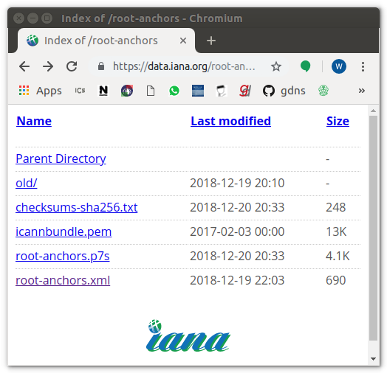
DNSSEC Resource records
DS – Digest Type
+-+-+-+-+-+-+-+-+-+-+-+-+-+-+-+-+-+-+-+-+-+-+-+-+-+-+-+-+-+-+-+-+
| Key Tag | Algorithm | Digest Type |
+-+-+-+-+-+-+-+-+-+-+-+-+-+-+-+-+-+-+-+-+-+-+-+-+-+-+-+-+-+-+-+-+
/ /
/ Digest /
/ /
+-+-+-+-+-+-+-+-+-+-+-+-+-+-+-+-+-+-+-+-+-+-+-+-+-+-+-+-+-+-+-+-+
RFC7958

Slide 17
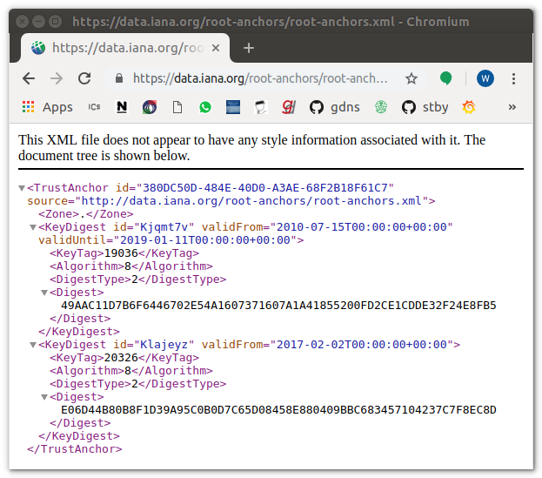
DNSSEC Resource records
DS – Digest Type
+-+-+-+-+-+-+-+-+-+-+-+-+-+-+-+-+-+-+-+-+-+-+-+-+-+-+-+-+-+-+-+-+
| Key Tag | Algorithm | Digest Type |
+-+-+-+-+-+-+-+-+-+-+-+-+-+-+-+-+-+-+-+-+-+-+-+-+-+-+-+-+-+-+-+-+
/ /
/ Digest /
/ /
+-+-+-+-+-+-+-+-+-+-+-+-+-+-+-+-+-+-+-+-+-+-+-+-+-+-+-+-+-+-+-+-+
RFC7958

Slide 18
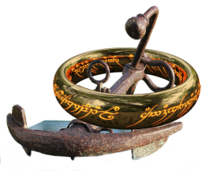
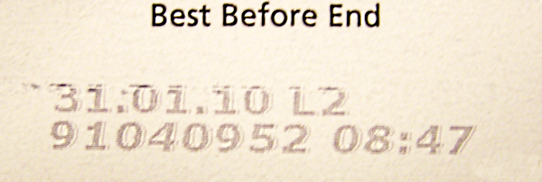
DNSSEC Resource records
DS – Digest Type
+-+-+-+-+-+-+-+-+-+-+-+-+-+-+-+-+-+-+-+-+-+-+-+-+-+-+-+-+-+-+-+-+
| Key Tag | Algorithm | Digest Type |
+-+-+-+-+-+-+-+-+-+-+-+-+-+-+-+-+-+-+-+-+-+-+-+-+-+-+-+-+-+-+-+-+
/ /
/ Digest /
/ /
+-+-+-+-+-+-+-+-+-+-+-+-+-+-+-+-+-+-+-+-+-+-+-+-+-+-+-+-+-+-+-+-+
2029-12-18
ICANN Root CA
RFC7958

Slide 19
DNSSEC Resource records
RRSIG
+-+-+-+-+-+-+-+-+-+-+-+-+-+-+-+-+-+-+-+-+-+-+-+-+-+-+-+-+-+-+-+-+
| Type Covered | Algorithm | Labels |
+-+-+-+-+-+-+-+-+-+-+-+-+-+-+-+-+-+-+-+-+-+-+-+-+-+-+-+-+-+-+-+-+
| Original TTL |
+-+-+-+-+-+-+-+-+-+-+-+-+-+-+-+-+-+-+-+-+-+-+-+-+-+-+-+-+-+-+-+-+
| Signature Expiration |
+-+-+-+-+-+-+-+-+-+-+-+-+-+-+-+-+-+-+-+-+-+-+-+-+-+-+-+-+-+-+-+-+
| Signature Inception |
+-+-+-+-+-+-+-+-+-+-+-+-+-+-+-+-+-+-+-+-+-+-+-+-+-+-+-+-+-+-+-+-+
| Key Tag | /
+-+-+-+-+-+-+-+-+-+-+-+-+-+-+-+-+ Signer's Name /
/ /
+-+-+-+-+-+-+-+-+-+-+-+-+-+-+-+-+-+-+-+-+-+-+-+-+-+-+-+-+-+-+-+-+
/ /
/ Signature /
/ /
+-+-+-+-+-+-+-+-+-+-+-+-+-+-+-+-+-+-+-+-+-+-+-+-+-+-+-+-+-+-+-+-+

Slide 20
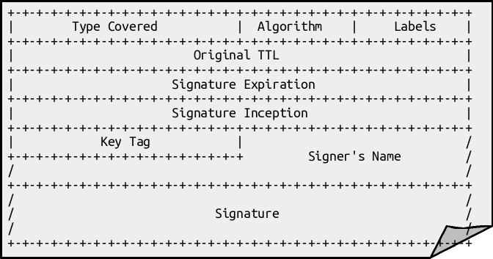
DNSSEC Resource records
RRSIG
$ drill -D thnic.co.th
;; ->>HEADER<<- opcode: QUERY, rcode: NOERROR, id: 16
flags: qr rd ra ad ; QUERY: 1, ANSWER: 3, AUTHORITY:
;; QUESTION SECTION:
;; thnic.co.th. IN A
;; ANSWER SECTION:
thnic.co.th. 3600 IN A 52.76.117.40
thnic.co.th. 3600 IN A 61.19.242.184
thnic.co.th. 3600 IN RRSIG A 8 3 3600 (
20190606010101 20190507070525 61119 thnic.co.th.
KL6QU9e/44siSZ0te5eRkV/6AFaCGHszD/RvwpNetbDs
yRzlXFf5BFU4YDKQMCjPF881WxqTLOYRyXic74przaQE
iWdv+TSfOgfJ9ztjJyp7a3Zm+PZt9PR7RM9LO1YynQqY
ZF2/1R0YfUnof4qN5WmtMo9pWzGEzkG8JCNSRUD9qFRd
UJtLN7/0TSEEyMtuutGLc2m0WB+XOanoDf1aebmhzoiB
UjhVD66N+SjW0HcopjAfE87yhpj7XHpeyNitzwPyx5zA
Ylopqsa07aU1hvnGPaIZCrvjYEWlKqtz4XOgF85qsXeD
E68V1vuITSTJ+4oVyyBla1s6VHCSxsm6wQ== )
Signature is over the RRset
Why?

Slide 21
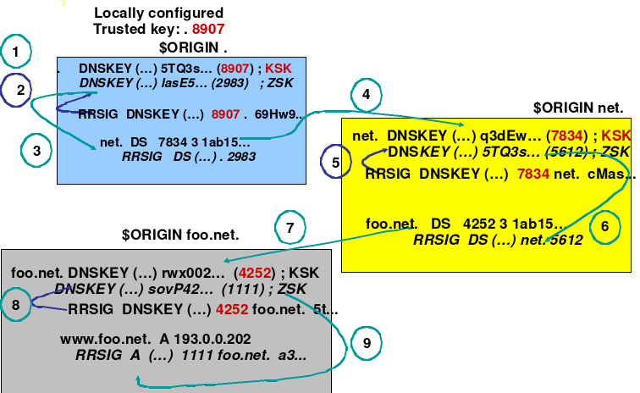
Walking the Chain of Trust

Slide 22
DNSSEC Resource records
NSEC
+-+-+-+-+-+-+-+-+-+-+-+-+-+-+-+-+-+-+-+-+-+-+-+-+-+-+-+-+-+-+-+-+
/ Next Domain Name /
+-+-+-+-+-+-+-+-+-+-+-+-+-+-+-+-+-+-+-+-+-+-+-+-+-+-+-+-+-+-+-+-+
/ Type Bit Maps /
+-+-+-+-+-+-+-+-+-+-+-+-+-+-+-+-+-+-+-+-+-+-+-+-+-+-+-+-+-+-+-+-+
$ drill -D chiangmai.lol
;; ->>HEADER<<- opcode: QUERY, rcode: NXDOMAIN, id: 2453
;; flags: qr rd ra ad ; QUERY: 1, ANSWER: 0, AUTHORITY: 6
;; chiangmai.lol. IN A
;; AUTHORITY SECTION:
chi.lol. 842 IN NSEC chica.lol. NS RRSIG NSEC
chi.lol. 842 IN RRSIG NSEC …
lol. 842 IN NSEC 0.lol. NS SOA RRSIG NSEC DNSKEY
lol. 842 IN RRSIG NSEC …
Next SECure
There is nothing between chi.lol. and chica.lol.

Slide 23
DNSSEC Resource records
NSEC
+-+-+-+-+-+-+-+-+-+-+-+-+-+-+-+-+-+-+-+-+-+-+-+-+-+-+-+-+-+-+-+-+
/ Next Domain Name /
+-+-+-+-+-+-+-+-+-+-+-+-+-+-+-+-+-+-+-+-+-+-+-+-+-+-+-+-+-+-+-+-+
/ Type Bit Maps /
+-+-+-+-+-+-+-+-+-+-+-+-+-+-+-+-+-+-+-+-+-+-+-+-+-+-+-+-+-+-+-+-+
$ drill -D @64.96.1.1 thai.lol
;; ->>HEADER<<- opcode: QUERY, rcode: NOERROR, id: 45097
;; flags: qr rd ; QUERY: 1, ANSWER: 0, AUTHORITY: 4, ADDITIONAL: 0
;; QUESTION SECTION:
;; thai.lol. IN A
;; AUTHORITY SECTION:
thai.lol. 900 IN NS duke.ns.cloudflare.com.
thai.lol. 900 IN NS pam.ns.cloudflare.com.
thai.lol. 86400 IN NSEC that70sshow.lol. NS RRSIG NSEC
thai.lol. 86400 IN RRSIG NSEC …
Secure
Insecure
BOGUS
Indeterminate

Slide 24
DNSSEC Resource records
NSEC
+-+-+-+-+-+-+-+-+-+-+-+-+-+-+-+-+-+-+-+-+-+-+-+-+-+-+-+-+-+-+-+-+
/ Next Domain Name /
+-+-+-+-+-+-+-+-+-+-+-+-+-+-+-+-+-+-+-+-+-+-+-+-+-+-+-+-+-+-+-+-+
/ Type Bit Maps /
+-+-+-+-+-+-+-+-+-+-+-+-+-+-+-+-+-+-+-+-+-+-+-+-+-+-+-+-+-+-+-+-+
drill -D @64.96.1.1 bangkok.lol
;; ->>HEADER<<- opcode: QUERY, rcode: NOERROR, id: 57416
;; flags: qr rd ; QUERY: 1, ANSWER: 0, AUTHORITY: 4, ADDITIONAL: 2
;; QUESTION SECTION:
;; bangkok.lol. IN A
;; AUTHORITY SECTION:
bangkok.lol. 900 IN NS ns.bangkok.lol.
bangkok.lol. 900 IN NS ns.nlnetlabs.nl.
bangkok.lol. 900 IN DS 22826 13 2 (
95fb394dd3054fec65b1f86a9f2f298f
6237a6fc1513df33dcc8e9865d1607a7 )
bangkok.lol. 900 IN RRSIG DS …
Secure
Insecure
BOGUS
Indeterminate
Iff child has matching DNSKEY

Slide 25
DNSSEC Resource records
NSEC3
RFC5155
+-+-+-+-+-+-+-+-+-+-+-+-+-+-+-+-+-+-+-+-+-+-+-+-+-+-+-+-+-+-+-+-+
| Hash Alg. | Flags | Iterations |
+-+-+-+-+-+-+-+-+-+-+-+-+-+-+-+-+-+-+-+-+-+-+-+-+-+-+-+-+-+-+-+-+
| Salt Length | Salt /
+-+-+-+-+-+-+-+-+-+-+-+-+-+-+-+-+-+-+-+-+-+-+-+-+-+-+-+-+-+-+-+-+
| Hash Length | Next Hashed Owner Name /
+-+-+-+-+-+-+-+-+-+-+-+-+-+-+-+-+-+-+-+-+-+-+-+-+-+-+-+-+-+-+-+-+
/ Type Bit Maps /
+-+-+-+-+-+-+-+-+-+-+-+-+-+-+-+-+-+-+-+-+-+-+-+-+-+-+-+-+-+-+-+-+
1 = SHA1

Slide 26
DNSSEC Resource records
NSEC3
+-+-+-+-+-+-+-+-+-+-+-+-+-+-+-+-+-+-+-+-+-+-+-+-+-+-+-+-+-+-+-+-+
| Hash Alg. | Flags | Iterations |
+-+-+-+-+-+-+-+-+-+-+-+-+-+-+-+-+-+-+-+-+-+-+-+-+-+-+-+-+-+-+-+-+
| Salt Length | Salt /
+-+-+-+-+-+-+-+-+-+-+-+-+-+-+-+-+-+-+-+-+-+-+-+-+-+-+-+-+-+-+-+-+
| Hash Length | Next Hashed Owner Name /
+-+-+-+-+-+-+-+-+-+-+-+-+-+-+-+-+-+-+-+-+-+-+-+-+-+-+-+-+-+-+-+-+
/ Type Bit Maps /
+-+-+-+-+-+-+-+-+-+-+-+-+-+-+-+-+-+-+-+-+-+-+-+-+-+-+-+-+-+-+-+-+
$ drill -D bangkok.internet.nl
;; ->>HEADER<<- opcode: QUERY, rcode: NOERROR, id: 19445
;; flags: qr rd ra ad ; QUERY: 1, ANSWER: 0, AUTHORITY: 8, ADDITIONAL
;; QUESTION SECTION:
;; bangkok.internet.nl. IN A
;; AUTHORITY SECTION:
43hjrub217n1sbihcptjkjkvn8qbr41k.internet.nl. 3600 IN NSEC3 1 0 5 (
b06dac1fc860b2e9 4bgn5ofo6opde69igbdsf7lqjlb2m22a TXT RRSIG )
43hjrub217n1sbihcptjkjkvn8qbr41k.internet.nl. 3600 IN RRSIG NSEC3 …
mi38icogq42t0pri3ivgiqpf1k1d69d7.internet.nl. 3600 IN NSEC3 1 0 5 (
b06dac1fc860b2e9 miefndrtfao07n1f6u1c3bd2pnob5ejj
A NS SOA MX TXT AAAA SSHFP RRSIG DNSKEY NSEC3PARAM CAA )
mi38icogq42t0pri3ivgiqpf1k1d69d7.internet.nl. 3600 IN RRSIG NSEC3 …
1 = SHA1

Slide 27
DNSSEC Resource records
NSEC3
$ ldns-nsec3-hash -a 1 -t 5 -s b06dac1fc860b2e9 bangkok.internet.nl
466erqrimnfski0j3h20vgti8kvka56u.
$ ldns-nsec3-hash -a 1 -t 5 -s b06dac1fc860b2e9 internet.nl
mi38icogq42t0pri3ivgiqpf1k1d69d7.
+-+-+-+-+-+-+-+-+-+-+-+-+-+-+-+-+-+-+-+-+-+-+-+-+-+-+-+-+-+-+-+-+
| Hash Alg. | Flags | Iterations |
+-+-+-+-+-+-+-+-+-+-+-+-+-+-+-+-+-+-+-+-+-+-+-+-+-+-+-+-+-+-+-+-+
| Salt Length | Salt /
+-+-+-+-+-+-+-+-+-+-+-+-+-+-+-+-+-+-+-+-+-+-+-+-+-+-+-+-+-+-+-+-+
| Hash Length | Next Hashed Owner Name /
+-+-+-+-+-+-+-+-+-+-+-+-+-+-+-+-+-+-+-+-+-+-+-+-+-+-+-+-+-+-+-+-+
/ Type Bit Maps /
+-+-+-+-+-+-+-+-+-+-+-+-+-+-+-+-+-+-+-+-+-+-+-+-+-+-+-+-+-+-+-+-+
$ drill -D bangkok.internet.nl
;; ->>HEADER<<- opcode: QUERY, rcode: NOERROR, id: 19445
;; flags: qr rd ra ad ; QUERY: 1, ANSWER: 0, AUTHORITY: 8, ADDITIONAL
;; QUESTION SECTION:
;; bangkok.internet.nl. IN A
;; AUTHORITY SECTION:
43hjrub217n1sbihcptjkjkvn8qbr41k.internet.nl. 3600 IN NSEC3 1 0 5 (
b06dac1fc860b2e9 4bgn5ofo6opde69igbdsf7lqjlb2m22a TXT RRSIG )
43hjrub217n1sbihcptjkjkvn8qbr41k.internet.nl. 3600 IN RRSIG NSEC3 …
mi38icogq42t0pri3ivgiqpf1k1d69d7.internet.nl. 3600 IN NSEC3 1 0 5 (
b06dac1fc860b2e9 miefndrtfao07n1f6u1c3bd2pnob5ejj
A NS SOA MX TXT AAAA SSHFP RRSIG DNSKEY NSEC3PARAM CAA )
mi38icogq42t0pri3ivgiqpf1k1d69d7.internet.nl. 3600 IN RRSIG NSEC3 …
$ drill -D bangkok.internet.nl
;; ->>HEADER<<- opcode: QUERY, rcode: NOERROR, id: 19445
;; flags: qr rd ra ad ; QUERY: 1, ANSWER: 0, AUTHORITY: 8, ADDITIONAL
;; QUESTION SECTION:
;; bangkok.internet.nl. IN A
;; AUTHORITY SECTION:
43hjrub217n1sbihcptjkjkvn8qbr41k.internet.nl. 3600 IN NSEC3 1 0 5 (
b06dac1fc860b2e9 4bgn5ofo6opde69igbdsf7lqjlb2m22a TXT RRSIG )
43hjrub217n1sbihcptjkjkvn8qbr41k.internet.nl. 3600 IN RRSIG NSEC3 …
mi38icogq42t0pri3ivgiqpf1k1d69d7.internet.nl. 3600 IN NSEC3 1 0 5 (
b06dac1fc860b2e9 miefndrtfao07n1f6u1c3bd2pnob5ejj
A NS SOA MX TXT AAAA SSHFP RRSIG DNSKEY NSEC3PARAM CAA )
mi38icogq42t0pri3ivgiqpf1k1d69d7.internet.nl. 3600 IN RRSIG NSEC3 …
$ drill -D bangkok.internet.nl
;; ->>HEADER<<- opcode: QUERY, rcode: NOERROR, id: 19445
;; flags: qr rd ra ad ; QUERY: 1, ANSWER: 0, AUTHORITY: 8, ADDITIONAL
;; QUESTION SECTION:
;; bangkok.internet.nl. IN A
;; AUTHORITY SECTION:
43hjrub217n1sbihcptjkjkvn8qbr41k.internet.nl. 3600 IN NSEC3 1 0 5 (
b06dac1fc860b2e9 4bgn5ofo6opde69igbdsf7lqjlb2m22a TXT RRSIG )
43hjrub217n1sbihcptjkjkvn8qbr41k.internet.nl. 3600 IN RRSIG NSEC3 …
mi38icogq42t0pri3ivgiqpf1k1d69d7.internet.nl. 3600 IN NSEC3 1 0 5 (
b06dac1fc860b2e9 miefndrtfao07n1f6u1c3bd2pnob5ejj
A NS SOA MX TXT AAAA SSHFP RRSIG DNSKEY NSEC3PARAM CAA )
mi38icogq42t0pri3ivgiqpf1k1d69d7.internet.nl. 3600 IN RRSIG NSEC3 …
1 = SHA1

Slide 28
DNSSEC Resource records
NSEC3
+-+-+-+-+-+-+-+-+-+-+-+-+-+-+-+-+-+-+-+-+-+-+-+-+-+-+-+-+-+-+-+-+
| Hash Alg. | Flags | Iterations |
+-+-+-+-+-+-+-+-+-+-+-+-+-+-+-+-+-+-+-+-+-+-+-+-+-+-+-+-+-+-+-+-+
| Salt Length | Salt /
+-+-+-+-+-+-+-+-+-+-+-+-+-+-+-+-+-+-+-+-+-+-+-+-+-+-+-+-+-+-+-+-+
| Hash Length | Next Hashed Owner Name /
+-+-+-+-+-+-+-+-+-+-+-+-+-+-+-+-+-+-+-+-+-+-+-+-+-+-+-+-+-+-+-+-+
/ Type Bit Maps /
+-+-+-+-+-+-+-+-+-+-+-+-+-+-+-+-+-+-+-+-+-+-+-+-+-+-+-+-+-+-+-+-+
1 = Opt-out

Slide 29
DNSSEC Resource records
NSEC3
$ ldns-nsec3-hash -a 1 -t 10 -s 76a679efff44e6ce mail.in.th
2vd60apjgkedbeud5k8pfg3k3djvufr8.
$ ldns-nsec3-hash -a 1 -t 10 -s 76a679efff44e6ce in.th
96pnsb2ieadu1kjn7sn3e42ro0v87q9k.
+-+-+-+-+-+-+-+-+-+-+-+-+-+-+-+-+-+-+-+-+-+-+-+-+-+-+-+-+-+-+-+-+
| Hash Alg. | Flags | Iterations |
+-+-+-+-+-+-+-+-+-+-+-+-+-+-+-+-+-+-+-+-+-+-+-+-+-+-+-+-+-+-+-+-+
| Salt Length | Salt /
+-+-+-+-+-+-+-+-+-+-+-+-+-+-+-+-+-+-+-+-+-+-+-+-+-+-+-+-+-+-+-+-+
| Hash Length | Next Hashed Owner Name /
+-+-+-+-+-+-+-+-+-+-+-+-+-+-+-+-+-+-+-+-+-+-+-+-+-+-+-+-+-+-+-+-+
/ Type Bit Maps /
+-+-+-+-+-+-+-+-+-+-+-+-+-+-+-+-+-+-+-+-+-+-+-+-+-+-+-+-+-+-+-+-+
# drill -D @ns.thnic.net mail.in.th
;; ->>HEADER<<- opcode: QUERY, rcode: NOERROR, id: 57038
;; flags: qr rd ; QUERY: 1, ANSWER: 0, AUTHORITY: 6, ADDITIONAL: 2
;; QUESTION SECTION:
;; mail.in.th. IN A
;; AUTHORITY SECTION:
mail.in.th. 7200 IN NS ns3.mail.in.th.
mail.in.th. 7200 IN NS ns.mail.in.th.
2EM9L36S9F1LM3NN0696P4LO3FN8S5FK.in.th. 1800 IN NSEC3 1 1 10 (
76a679efff44e6ce 2vmvdit0o7jmh3ha5imv2g8osuasgjr2 NS DS RRSIG )
2EM9L36S9F1LM3NN0696P4LO3FN8S5FK.in.th. 1800 IN RRSIG NSEC3 …
96PNSB2IEADU1KJN7SN3E42RO0V87Q9K.in.th. 1800 IN NSEC3 1 1 10 (
76a679efff44e6ce 99murvvnkbu4sae250m1gujreelo6mdc
NS SOA RRSIG DNSKEY NSEC3PARAM )
96PNSB2IEADU1KJN7SN3E42RO0V87Q9K.in.th. 1800 IN RRSIG NSEC3 …
1 = Opt-out

Slide 30
DNSSEC Resource records
NSEC3PARAM
RFC5155
+-+-+-+-+-+-+-+-+-+-+-+-+-+-+-+-+-+-+-+-+-+-+-+-+-+-+-+-+-+-+-+-+
| Hash Alg. | Flags | Iterations |
+-+-+-+-+-+-+-+-+-+-+-+-+-+-+-+-+-+-+-+-+-+-+-+-+-+-+-+-+-+-+-+-+
| Salt Length | Salt /
+-+-+-+-+-+-+-+-+-+-+-+-+-+-+-+-+-+-+-+-+-+-+-+-+-+-+-+-+-+-+-+-+
| Hash Length | Next Hashed Owner Name /
+-+-+-+-+-+-+-+-+-+-+-+-+-+-+-+-+-+-+-+-+-+-+-+-+-+-+-+-+-+-+-+-+
/ Type Bit Maps /
+-+-+-+-+-+-+-+-+-+-+-+-+-+-+-+-+-+-+-+-+-+-+-+-+-+-+-+-+-+-+-+-+

Slide 31

Lab time!
Hands on: http://bangkok.lol/
6. Signing your zone the
primitive way
Photo by Alex Kondratiev on Unsplash

